Slide 1
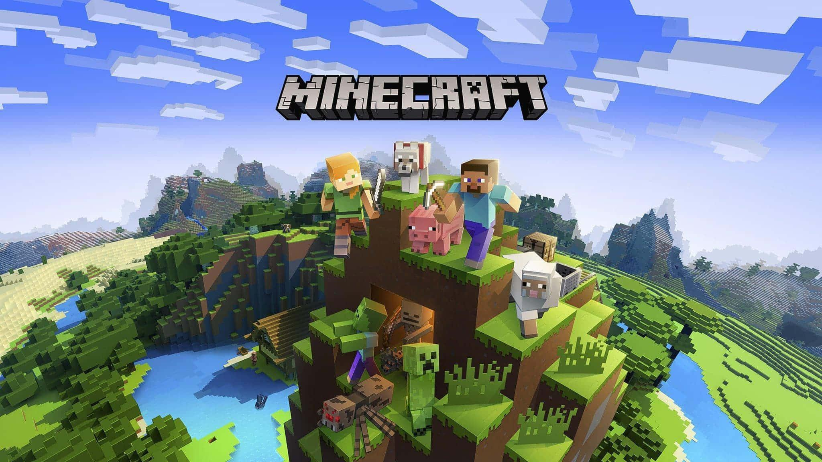
שיעור 2 אוצר מילים

Slide 2
wood - עץ
pickaxe - מכוש
axe - גרזן
sword - חרב
spawn - מקום התחלתי
village - כפר
biome - אזור
attack damage - חוזק התקיפה
crafting table - שולחן עבודה

Slide 3
furnace - תנור iron - ברזל stick - מקל coal - פחם
bed - מיטה
chest - תיבה
door - דלת
cobblestone - אבן

